Slide 1

Perspektive hrvatske znanosti i visokog obrazovanja
T. Antičić
24.11.2016.

Slide 2
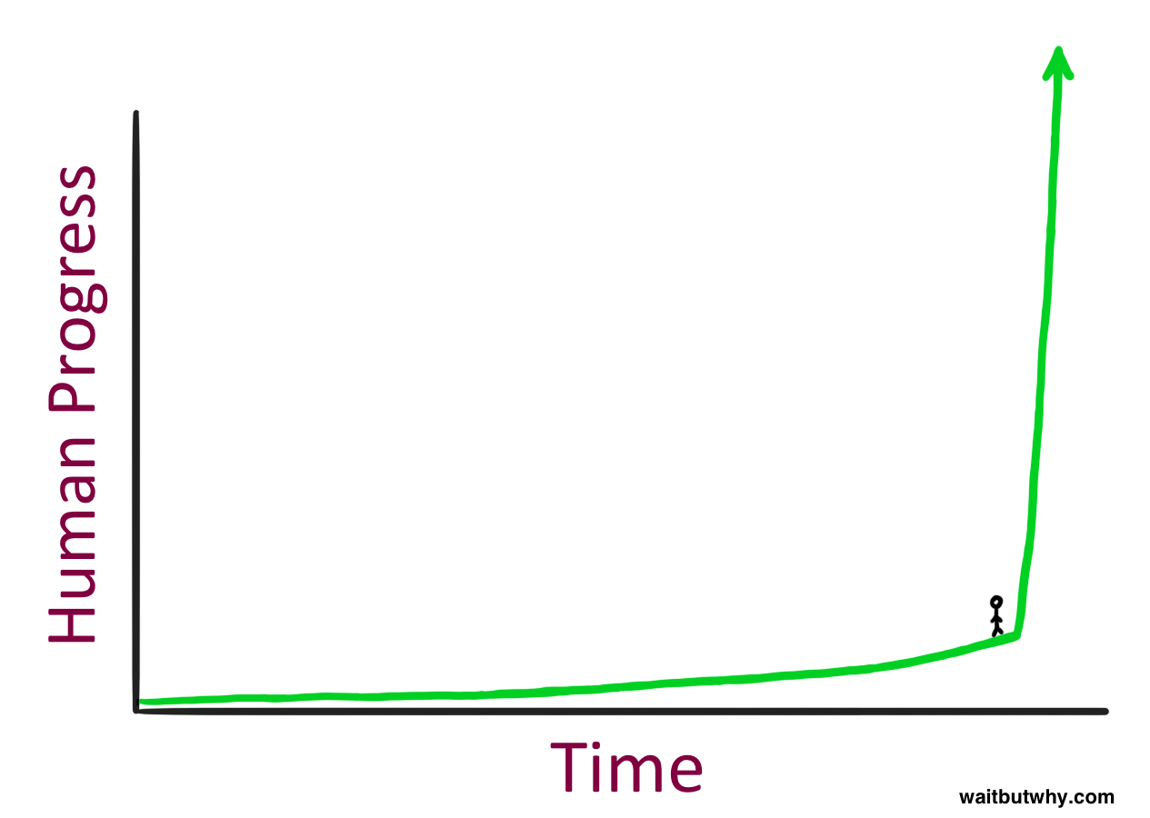
Svijet će se više promijeniti u slijedećih nekoliko desetljeća nego u posljednjih nekoliko stoljeća
genetski inženjering
medicina
umjetna inteligencija
informatika i „big-data”
nanotehnologija i materijali
. . .
Napredak
Danas
Vrijeme
~ 10-30 godina

Slide 3
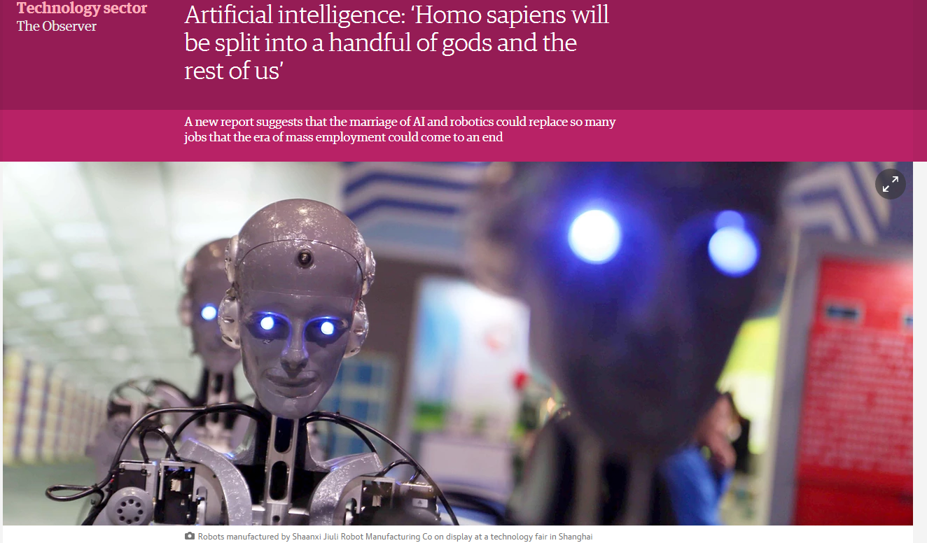

kompetitivni
NEMINOVNO
Veliko raslojavanje
stagnirajući
Nespremne zemlje i institucije će potonuti u totalnu irelevantnost

Slide 4
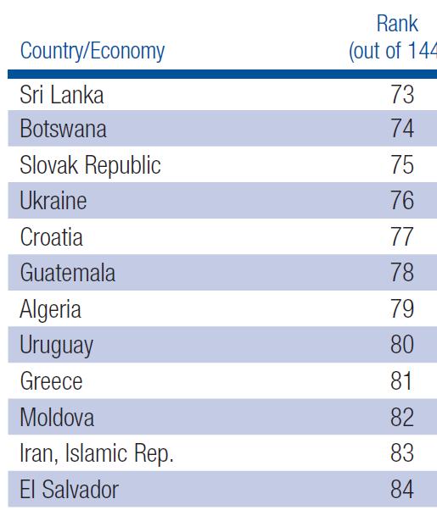
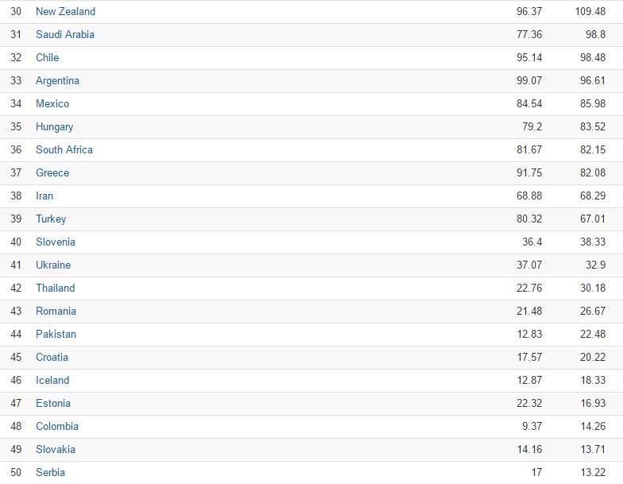
Global Competitiveness Index
2014-2015 Rankings
Nature index ranking – science, absolute value, 2016
Nužne hitne i radikalne mjere, inače RH bez budućnosti
Katastrofalno stanje primarno NIJE rezultat slabog financiranja u znanosti

Slide 5



Zašto je RH loša I: administracija
Svakodnevne stvari zahtijevaju, umjesto brzog rješenja, mjesece i godine odugovlačenja, uz ogromni ljuski angažman

Slide 6

Zašto je RH loša II: Kada želi nagraditi kvalitetne...
Uravnilovka na svim razinama

Slide 7

Zašto je RH loša III: Reakcija sustava ako bi bili prirodno, bazirano na uspjesima, da dobije veću moć odlučivanja …
Mladi postanu demotivirani, najbolji bježe van RH, negativna selekcija

Slide 8

Zašto je RH loša IV: Mentalitet: Reakcija okoline ako nove mjere zahtijevaju promjenu ponašanja/ako se uspije/

Slide 9

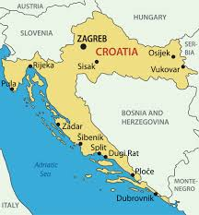
Zašto je RH loša V: Broj mladih znanstvenika jako ograničen...
Radi loše akademske i gospodarstvene perspektive, masovni egzodus mladih nakon faksa ( sve više i već prije faksa)

Slide 10

Zašto je RH loša VI: Minimalna suradnja znanosti i gospodarstva...

Slide 11

Što je IRB učinio zadnje 4 godine da adresira navedene probleme
Nova pravila
STRUKTURNI FONDOVI
STATUT
HORIZON2020, HrZZ, ...
Članstva u vijećima zavoda,
potpora ureda za projekte,
izvrsnim prijavama financijska potpora
MEĐUNARODNI /MEĐ. REC.
PROJEKTI
uvjet za dobivanje ključnih pozicija
USTROJ
NAPREDOVANJE
SURADNJA SA
GOSPODARSTVOM
Patenti,
članstva u vijećima zavoda
MEĐUNARODNO ISKUSTVO,
POSTDOKTORAT, PEER-REVIEW
Nužan za zapošljavanje i
napredovanje
PROSTOR I OPREMA
Financijska pomoć za povratnike
Fleksibilan ustroj,
ovisan o projektnoj uspješnosti
RESTRUKTURIRANJE
LABORATORIJA I ZAVODA,
NOVI PREDSTOJNICI,
NOVO ZV
Potpora za najbolje članke
Ograničeni broj mandata i paralelnih funkcija,
Mogućnost smjene ključnih osoba,
Jasan slijed odgovornosti i dužnosti
Otvorena infrastruktura,
Fleksibilnost raspodjele prostora
Implementacija u tijeku, brojne nove mjere planirane
No, za veliki iskorak RH znanosti (STEM), i gospodarstva, nužna promjena zakonodavstva

Slide 12
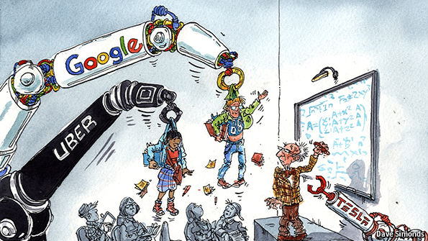
Nagrađivanje uspješnih – platni razredi
Dio plaće povezati s rezultatima rada zaposlenika.
Kriterij - iznos i broj dobivenih kompetitivnih međunarodnih projekata, suradnja s gospodarstvom, broj članaka u međunarodno relevantnim časopisima, broj patenata, i slično.
Povećati broj doktoranata za nekoliko puta
Sporadično financiranje doktoranata posljednjih 5 godina - egzodus najboljih mladih znanstvenika s katastrofalnim posljedicama po RH znanost i gospodarstvo.
trošak doktoranda samo oko sto tisuća kuna godišnje a upravo su oni okosnica budućnosti Hrvatske na više razina.
Najrazvijenije zemlje imaju udio doktora znanosti u industriji u usporedbi sa znanstvenim institucijama i do 90% – jedan od ključnih razloga uspjeha njihovog gospodarstva - U RH taj postotak iznosi katastrofalno niskih 10%.

Slide 13


Nova radna mjesta uspješnim grupama
Dodjela novih radnih mjesta grupama koje dobiju kompetitvne projekte (H2020 itd)
RH ima iznimno mali broj znanstvenika, a daleko najbolji način da se taj broj kvalitetno poveća jest da se dokazano najboljim grupama dodjele nova radna mjesta.
RH ima jako mali broj međunarodnih projekta, tako da ova mjera ne bi opteretula proračun.
Privlačiti najbolje znanstvenike da dođu u RH
Olakšati zapošljavanje stranih znanstvenika i stranih stručnjaka.
Ukidanje sustava zvanja
smanjenje poreza za najviše platne razrede.
Tenure track
Stalno radno mjesto započinjati tek na razini višeg znanstvenog suradnika/izvanrednog profesora, nakon uspješno provedenog rada na položaju znanstvenog suradnika/docenta.

Slide 14




Povećanje financiranja na kvalitetan način
Povećati udio financiranja za znanost iz strukturnim fondova, barem za dva puta. Postoje iznimno kvalitetni prijedlozi iz sustava znanosti za upotrebu ovih sredstava, što nije slučaj za većinu ostalih područja.
Trenutno postoje značajna neiskorištena sredstva iz strukturnih fondova zbog manjka kvalitetnih prijedloga projekata.
Sredstva koja su vezana za izvrsnost (uspješnost u europskim projektima, suradnja sa gospodarstvom, međunarodni članci) koje MZO dodjeljuje znanstvenim institucijama, takozvana programska sredstva, bi se morala povećati nekoliko puta.
Micanje administrativnih prepreka
Rad Hrvatske zaklade za znanost (HrZZ) treba dubinski preispitati, jer je HrZZ nepotrebno uspostavio iznimno nefleksibilni, i administrativno suviše komplicirani sustav praćenja projekata – suprotno svim EU praksama.
Rad MZO-a treba dubinski preispitati, jer je MZO kroz godine prerastao u izrazito neefikasan sustav koji sprječava nužne strateške promjene u sustavu.

Slide 15
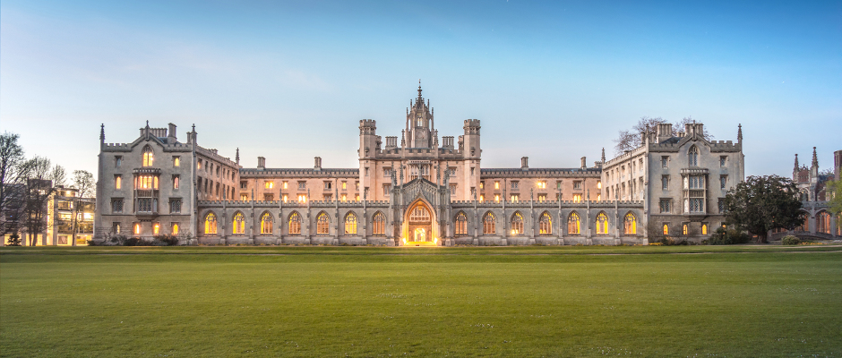
STEM, društvena i humanistička polja su u RH vjerojatno suviše drugačija da imaju zajedničke ciljeve
Nepromostivi otpor za sve navedene mjere
Stvaranje Hrvatskog Instituta za Tehnologiju i Znanost (HITZ)
Moguće rješenje:
Ujedinjenje svih STEM fakulteta i instituta u jedno novo, integrirano sveučilište
Brojni neformalni razgovori na ovu temu, na više fakulteta i instituta, na više razina

Slide 16

Mogući mehanizam za ostvarenje HITZ-a: Preporuka Nacionalnog vijeća za znanost, visoko obrazovanje i tehnološki razvoj (NVZVOTR)
analiza svih sastavnica u sustavu znanosti i visokog obrazovanja (sveučilišta, fakulteta, instituta), njihovih misija i dosadašnjih rezultata, te se sukladno rezultatima te analize kreće u moguća razmatranja kombinacija integracija između sastavnica.
NVZVOTR predlaže da se uz restrukturiranje javnih znanstvenih instituta paralelno provodi preobrazba javnih sveučilišta
preobrazba javnih sveučilišta međutim nažalost nije realna opcija radi vjerojatnog otpora ...

Slide 17
IRB zato razmatra mogućnost uspostave doktorske škole:
Koherentnija IRB politika prema svim doktorskim studijima u RH. Za sada se radi o nekoordiniranom procesu, sa suviše preklapanja. Ovakvo stanje nije prihvatljivo rješenje ni za IRB, ni za doktorante, ni za RH znanost.
Stvaranje IRB strategije sudjelovanja u održavanju nastave na svim studijima. Cilj mora biti podizanje kvalitete obrazovanja studenata u RH, a osobito doktoranada IRB-a, i povećanje kompetitivnosti znanosti u RH na međunarodnoj razini.
Osuvremenjivanje doktorskih studija u RH (vremensko skraćivanje/smanjenje opterećenja doktoranada nastavnim obavezama/više aktivnosti vezanih na temu doktorskog rada/...) i otvaranje novih studija koji će slijediti pozitivna iskustva i praksu vodećih svjetskih sveučilišta i koji će omogućiti veću medunarodnu kompetitivnost završenim doktorandima tih studija, i koja će time privlačiti puno veći broj doktoranata.
U praksi, RH ima suviše doktorskih programa za iznimno mali broj polaznika, te IRB podržava što veću koherentnu suradnju među svim institucijama na tim programima.
IRB smatra da kvalitetna partnerstva sa vrhunskim sveučilištima nužna za iskorak – preliminarni pregovori između ostalog sa ETH i TUM.

Slide 18
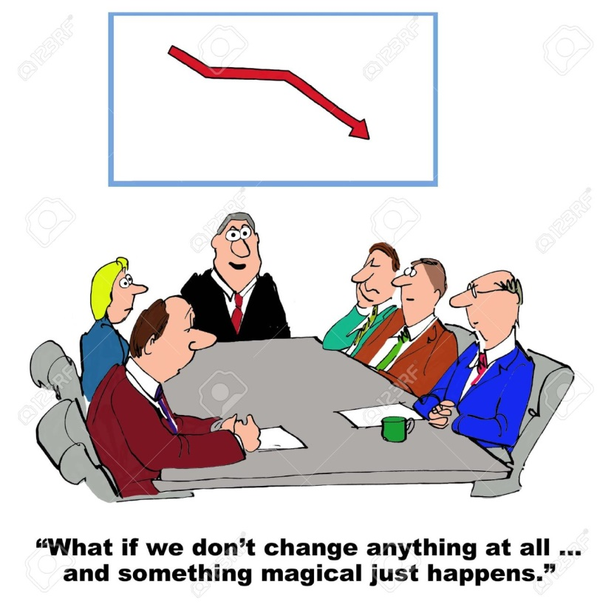
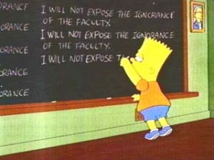
Za kraj: U praksi nažalost teško zamisliti iskorak, RH akademska zajednica vjerojatno suviše nefleksibilna, te će se naći tisuće izgovora zašto ne poduzeti ništa...

